Slide 1
Исследование различных законов роста глаза
Логинов Ф.Б., Гладков А.О., Попова К.Р., Хайрулин А.Р., Хильчук М.Д., Тягунова А.И., Макашова А.Д.
Университет Сириус, 7 мая 2022 г.

Slide 2
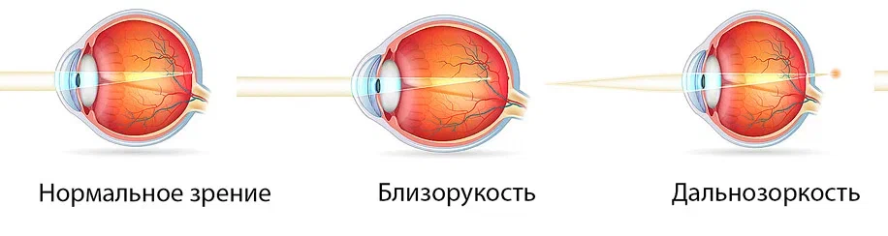
Мотивация исследования
Цель эмметропизации – “расположить” сетчатку на правильном расстоянии позади хрусталика. Когда этот процесс не удается, человек становится либо близоруким, либо дальнозорким.
Исследовав законы роста в различных вариациях, мы сможем вывести различные гипотезы о росте глаза, предложить варианты терапии и сделать предположения о целесообразности линз в детском возрасте.
Университет Сириус, 7 мая 2022 г

Slide 3
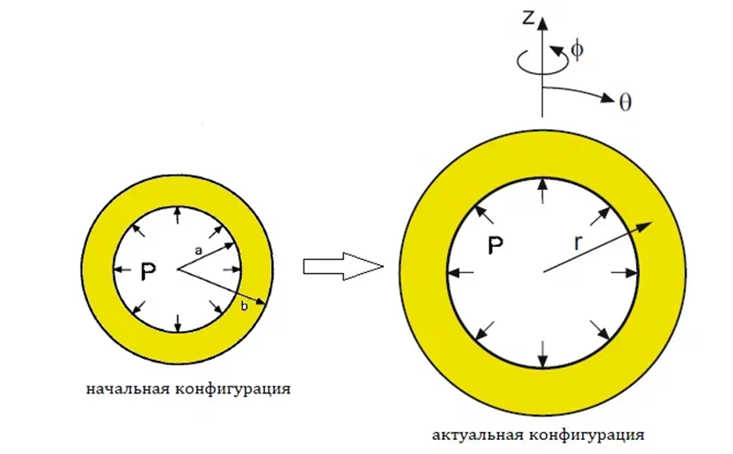
Различные законы роста
Простая модель глаза:
растет под действием нормального внутриглазного давления;
склера - тонкая гиперупругая оболочка;
сфера переходит в сферу;
несжимаемый изотропный материал.
Зависимость от
гомеостатического напряжения;
верного формирования фокусировки зрения;
зрительных раздражителей.
Университет Сириус, 7 мая 2022 г

Slide 4
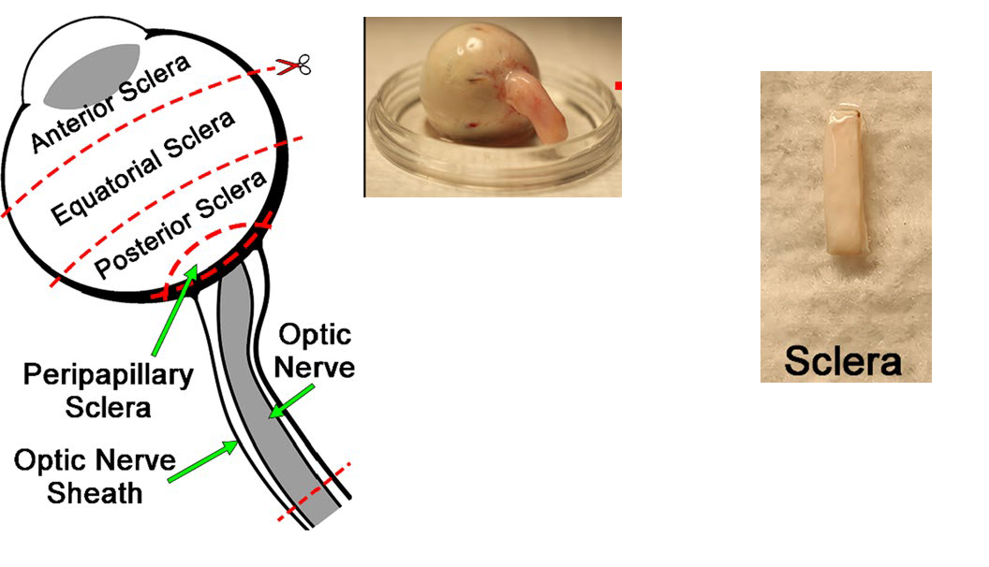
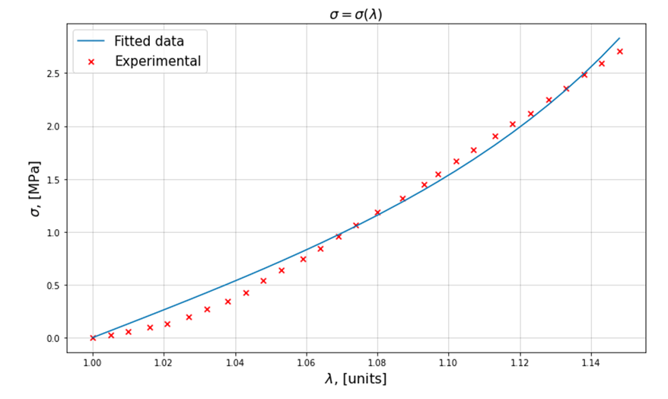
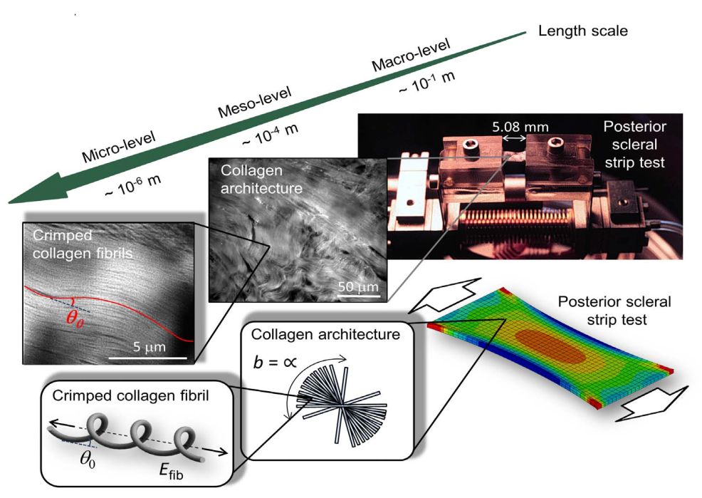
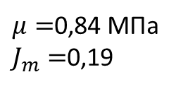
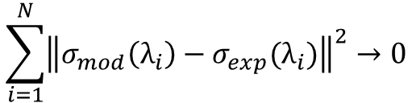
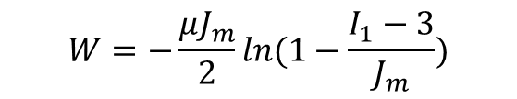
Механическое поведение склеры
$$W=−\frac{μJ_{m}}{2}ln(1−\frac{I_{1}−3}{J_{m}})$$
$$\sum_{i=1}^{N}{{\left\|σ_{mod}\left(λ_{i}\right)−\left.σ_{exp}(λ_{i})\right\|\right.}^{2}}→0$$
$μ=$0,84 МПа
$J_{m}=$0,19
Университет Сириус, 7 мая 2022 г

Slide 5
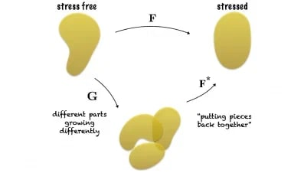
Кинематика: морфоупругость.
Морфоупругость: последовательный рост G, далее упругая деформация F*
F=F*G
Университет Сириус, 7 мая 2022 г

Slide 6
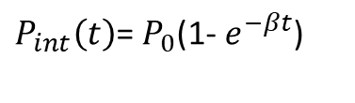
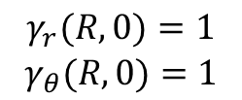
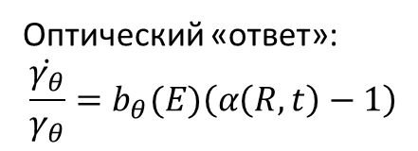
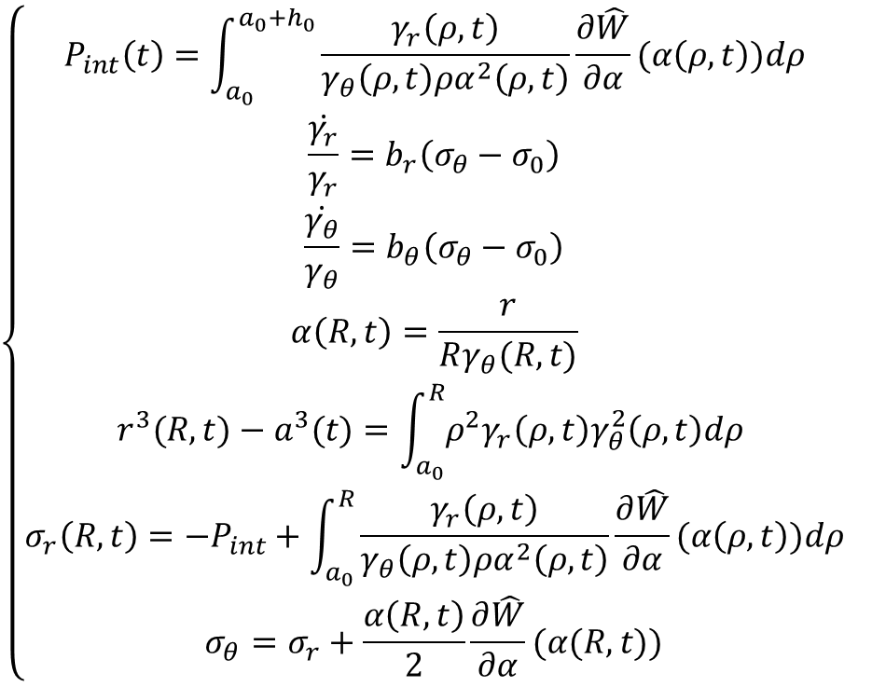
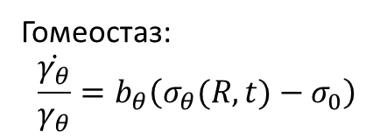


Постановка задачи
Ключевые уравнения:
Законы роста:
Давление:
НУ:
$$\left\{\begin{matrix}\begin{matrix}\begin{aligned}P_{int}\left(t\right)=\int_{a_{0}}^{a_{0}+h_{0}}{\frac{γ_{r}\left(ρ,t\right)}{γ_{θ}\left(ρ,t\right)ρα^{2}\left(ρ,t\right)}\frac{∂\hat{W}}{∂α}(α\left(ρ,t\right))dρ}\end{aligned} \\ \begin{matrix}\frac{\dot{γ_{r}}}{γ_{r}}=b_{r}\left(σ_{θ}−σ_{0}\right) \\ \begin{aligned}\frac{\dot{γ_{θ}}}{γ_{θ}}=b_{θ}\left(σ_{θ}−σ_{0}\right) \\ α\left(R,t\right)=\frac{r}{Rγ_{θ}(R,t)} \\ \begin{matrix}r^{3}(R,t)−a^{3}(t)=\int_{a_{0}}^{R}{ρ^{2}γ_{r}\left(ρ,t\right)γ_{θ}^{2}\left(ρ,t\right)dρ} \end{matrix} \\ σ_{r}\left(R,t\right)=−P_{int}+\int_{a_{0}}^{R}{\frac{γ_{r}\left(ρ,t\right)}{γ_{θ}\left(ρ,t\right)ρα^{2}\left(ρ,t\right)}\frac{∂\hat{W}}{∂α}(α\left(ρ,t\right))dρ} \\ σ_{θ}=σ_{r}+\frac{α\left(R,t\right)}{2}\frac{∂\hat{W}}{∂α}(α(R,t))\end{aligned}\end{matrix}\end{matrix}\end{matrix}\right.$$
Гомеостаз:
$$\frac{\dot{γ_{θ}}}{γ_{θ}}=b_{θ}\left(σ_{θ}(R,t)−σ_{0}\right)$$
$$\begin{matrix}γ_{r}(R,0)=1 \\ γ_{θ}(R,0)=1\end{matrix}$$
$P_{int}\left(t\right)$= $P_{0}$(1- $e^{−βt}$)
Оптический «ответ»:
$$\frac{\dot{γ_{θ}}}{γ_{θ}}=b_{θ}(E)\left(α\left(R,t\right)−1\right)$$
Упрощения:
$γ_{r}=1$
$$σ_{θ}=\frac{pr}{2h}$$
Университет Сириус, 7 мая 2022 г.

Slide 7
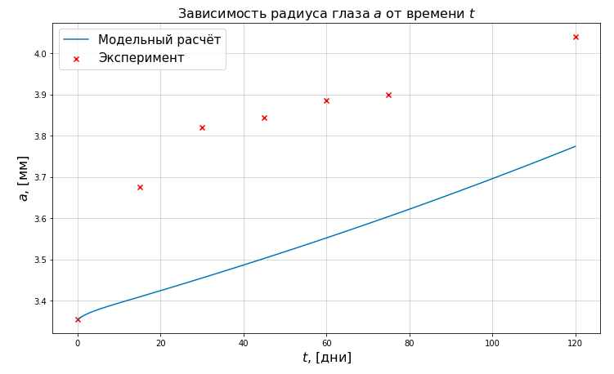
Численное решение задачи:гомеостаз

Slide 8
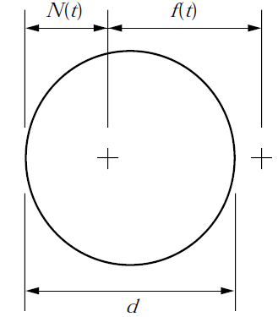
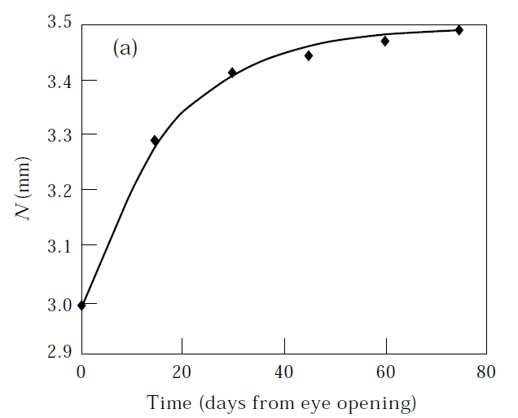
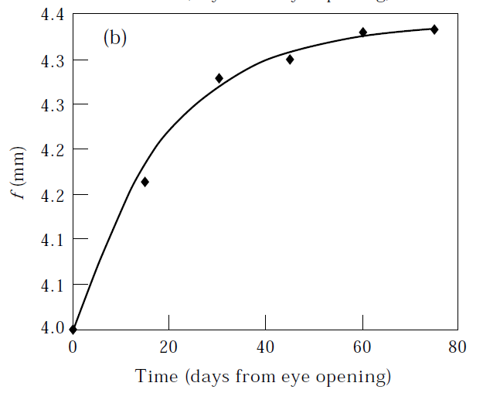
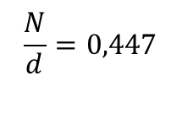
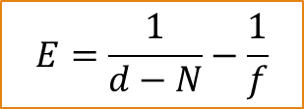


Закон роста: оптический «ответ»
Простейшая оптическая модель глаза
N - узловая точка, f - фокусное расстояние,
d — осевая длина глаза, а E — величина рефракционной ошибки.
$$N\left(t\right)=3,50−0,511e^{\frac{−t}{17,5}}$$
f$\left(t\right)=4,34−0,335e^{\frac{−t}{19,6}}$
$$E=\frac{1}{d−N}−\frac{1}{f}$$
$$\frac{N}{d}=0,447$$

Slide 9
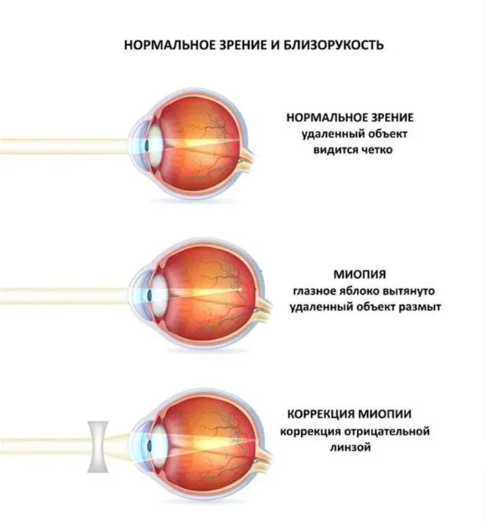

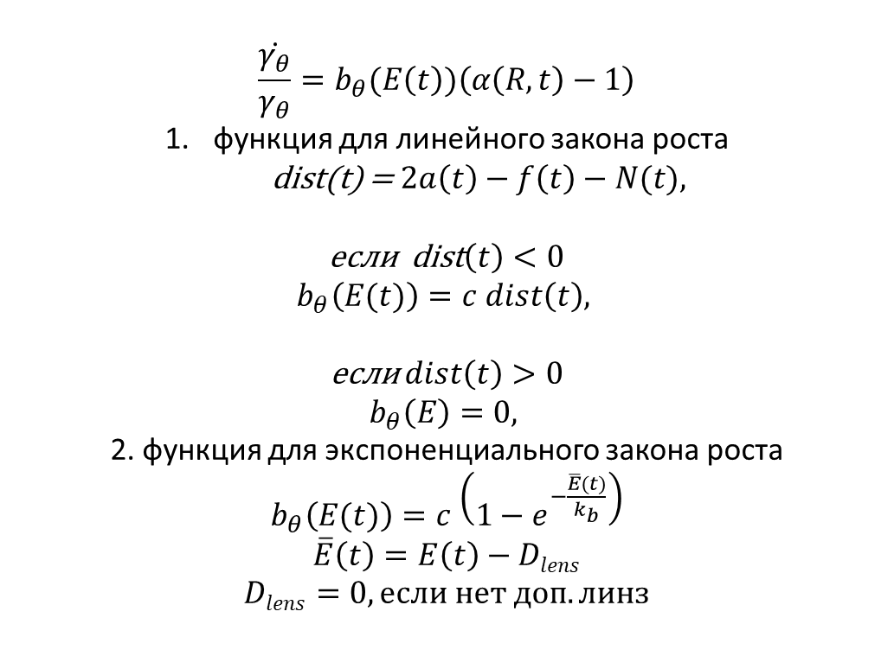
Закон роста: оптический ответ
$$\frac{\dot{γ_{θ}}}{γ_{θ}}=b_{θ}(E\left(t\right))\left(α\left(R,t\right)−1\right)$$
функция для линейного закона роста
dist(t) = $2a\left(t\right)−f\left(t\right)−N(t),$
если dist$\left(t\right)<0$
$b_{θ}\left(E(t)\right)=c dist\left(t\right),$
если $dist\left(t\right)>0$
$$b_{θ}\left(E\right)=0,$$
2. функция для экспоненциального закона роста
$b_{θ}\left(E(t)\right)=c$ $\left(1−e^{−\frac{\overline{E}(t)}{k_{b}}}\right)$
$$\overline{E}\left(t\right)=E\left(t\right)−Dlens$$
$$Dlens=0, если нет доп.линз$$
$$E=\frac{1}{d−N}−\frac{1}{f}$$
$$\frac{N}{d}=0,447$$
$$N\left(t\right)=3,50−0,511e^{\frac{−t}{17,5}}$$
f$\left(t\right)=4,34−0,335e^{\frac{−t}{19,6}}$
Университет Сириус, 7 мая 2022 г.

Slide 10
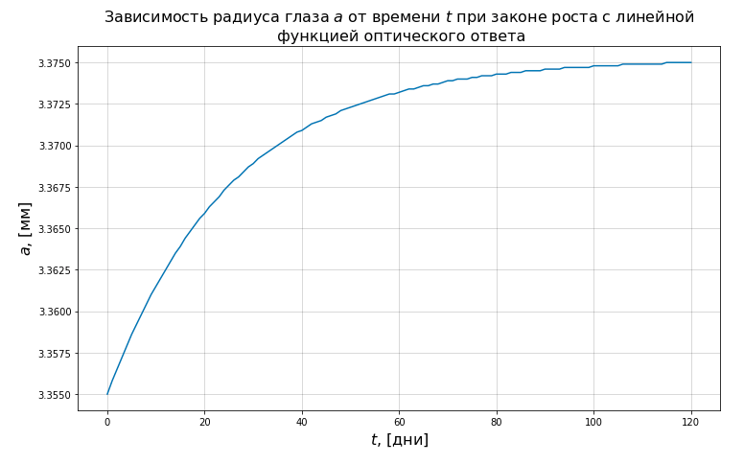
Численное решение: оптические ответ(1)

Slide 11
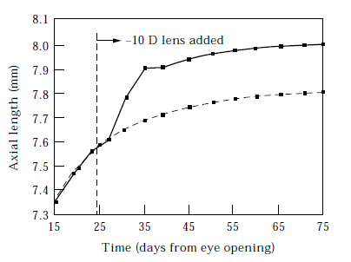
Закон роста в зависимости от зрительных раздражителей

Slide 12
Заключение
В случае гомеостаза результаты расчетных и экспериментальных данных разнятся
В случае закона роста с линейной функцией оптического ответа глаз растет несоразмерно медленно по сравнению с экспериментальным данными
Такие результаты могут быть в связи с тем, что найденный закон роста неадекватно описывает рост глаза

